Slide 1



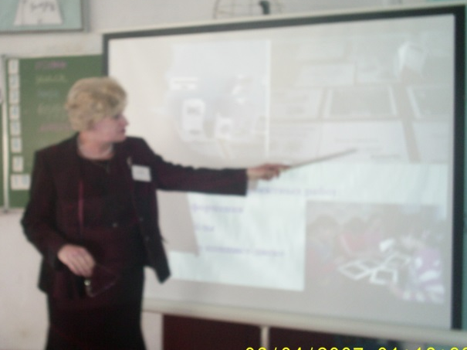
Раннее обучение информатике
Учитель информатики
Гончарова Л. С.

Slide 2

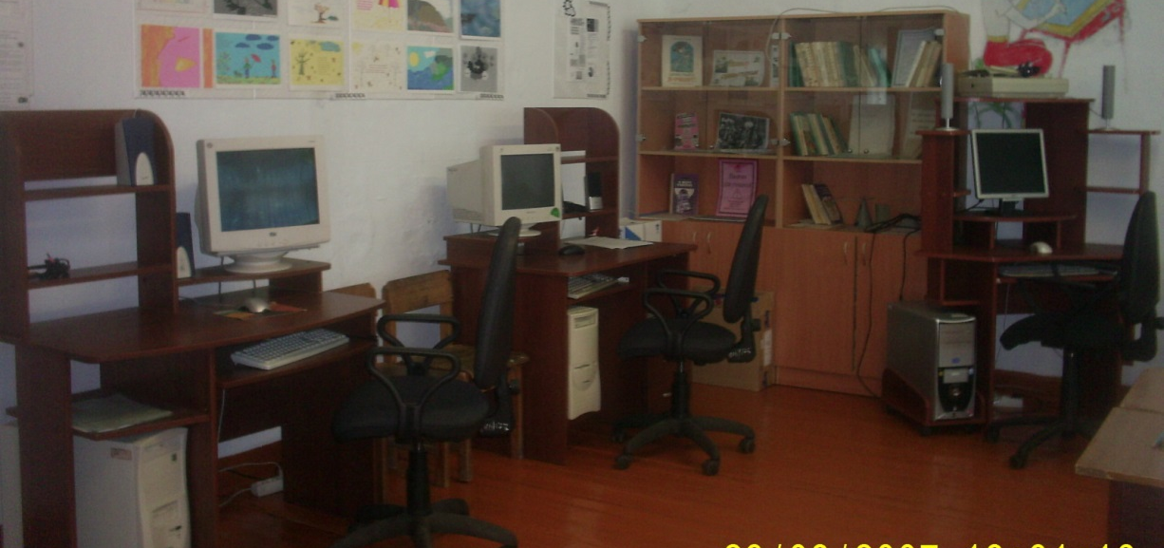

Рогозовская средняя общеобразовательная школа

Slide 3
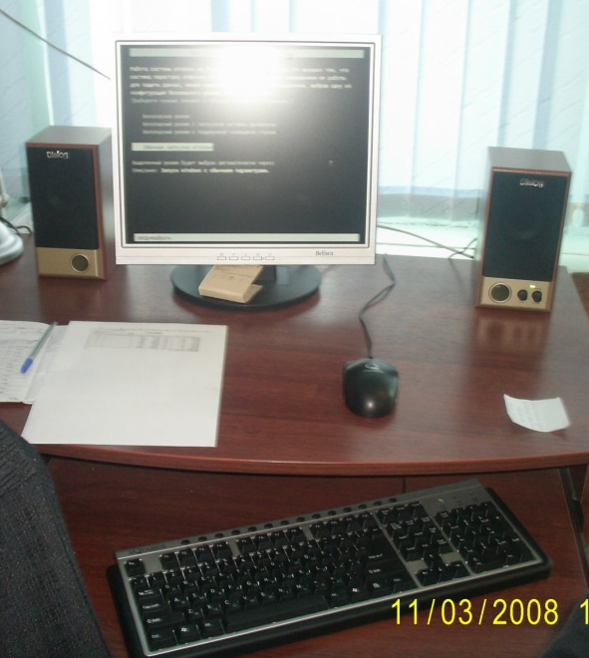



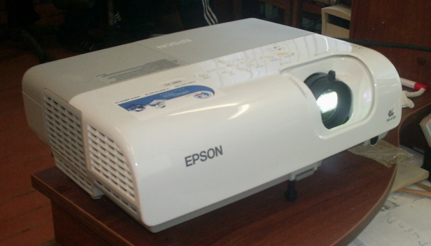

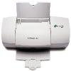
Компьютерный школьный кабинет
обычно оборудуется по такой схеме:
одно рабочее место учителя
и 10-12 ученических рабочих мест.
Дополнительное оборудование:
один принтер, выход в Интернет,
локальная сеть, сканер, медиапроектор.

Slide 4

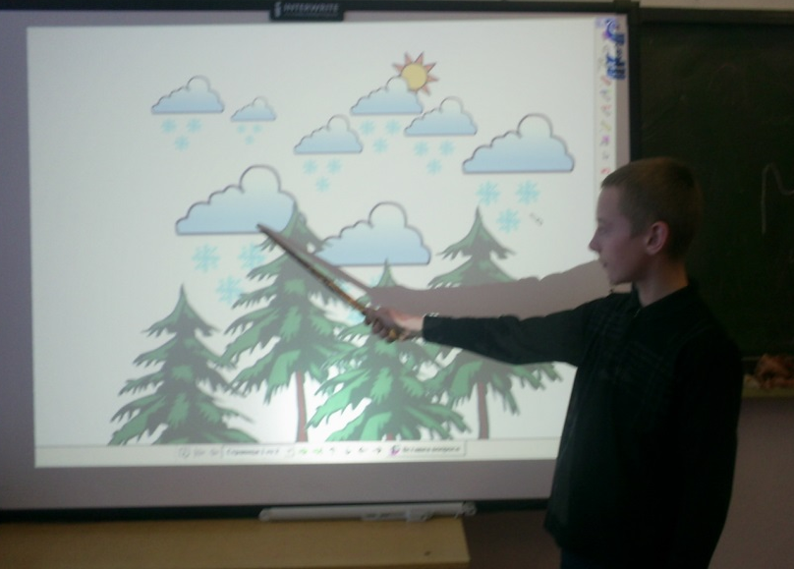
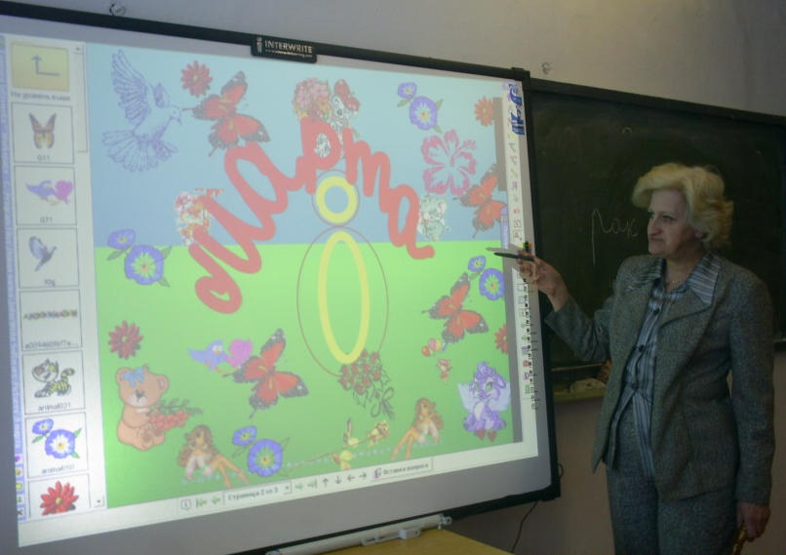


Интерактивная доска
“Интерактивный режим”
Интерактивный режим используется для показа уроков
и других иллюстративных материалов,
а также для подготовки конспектов,
с помощью наборов инструментов,
предоставляемых программным обеспечением интерактивной доски.
Интерактивное перо – это электронный маркер

Slide 5



Выбор учебно-методического комплекса
для преподавания информатики
в начальной школе.
ПМК "Роботландия"
УМК «Информатика» 1-4 класс С. Н. Тур, Т. П. Бокучава.
Учебники и пособия
*учебник-тетрадь
*методическое пособие
по информатике для учителя
*пакет педагогических программных
средств «Страна Фантазия»

Slide 6




Графический редактор
Paint
1. Вы познакомитесь с программой Microsoft Paint.
2. Научитесь работать с карандашом и кистью.
3. Сможете виртуально рисовать акварельными красками., фломастерами,
4. Сумеете создавать имитацию освещения и тени.
5. Создавать перспективные построения.

Slide 7
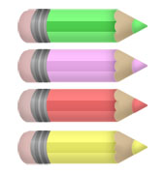


Глазами детей

Slide 8

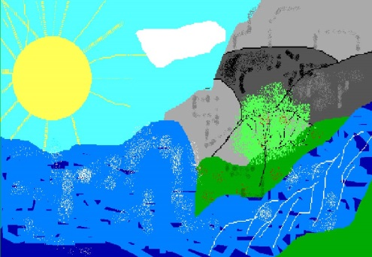
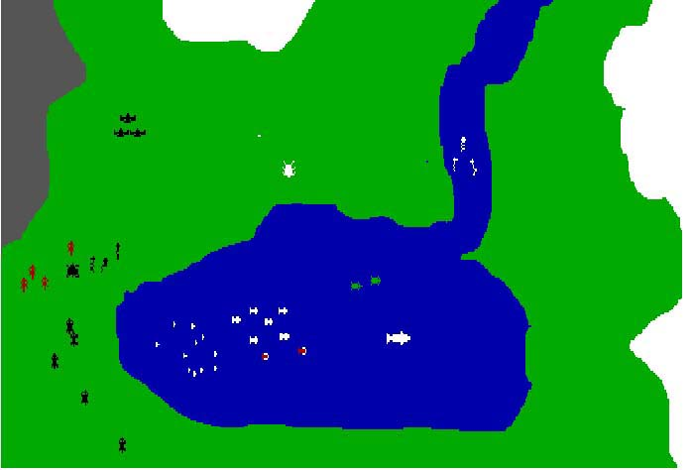
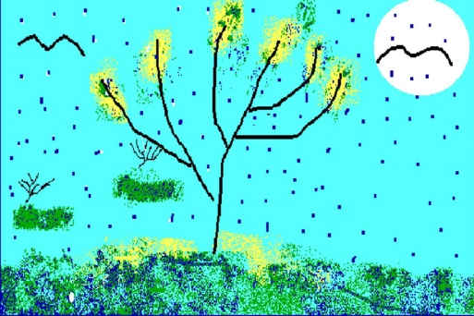


МОЙ КРАЙ, МОЯ ЛЮБОВЬ!
«Вот мы взяли краски в руки
И не стало в школе скуки.
Чтобы было веселей,
Ярких красок не жалей!»

Slide 9
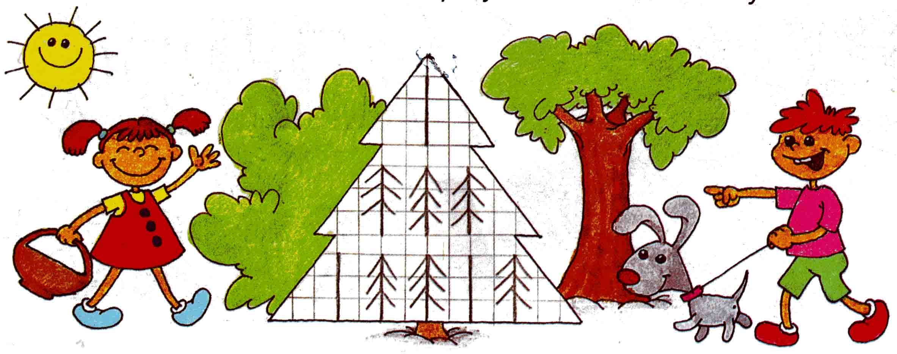
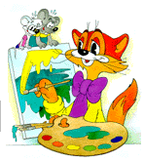
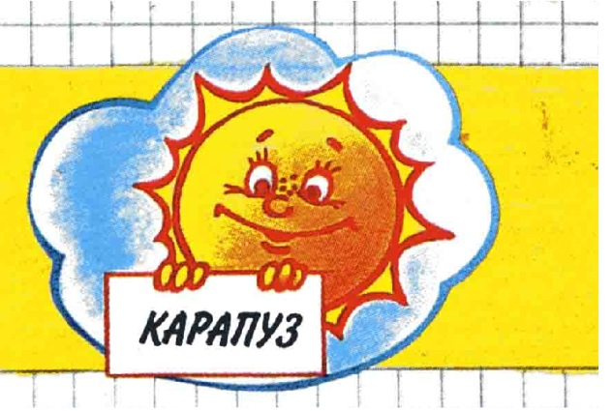
Логические
игры

